Slide 1

使用手机阅读不同文娱产品的脑电信号比较
第6组：刘佳仪 潘诗语 金一鸣 刘晴睿 林子超
李昀惜 唐瑞浛 王昕 姚安欣 杨曜瑄

Slide 2
研究背景
研究内容
研究方法
目录 / CONTENTS
研究结果
讨论与总结

Slide 3
PART ONE
研究背景

Slide 4

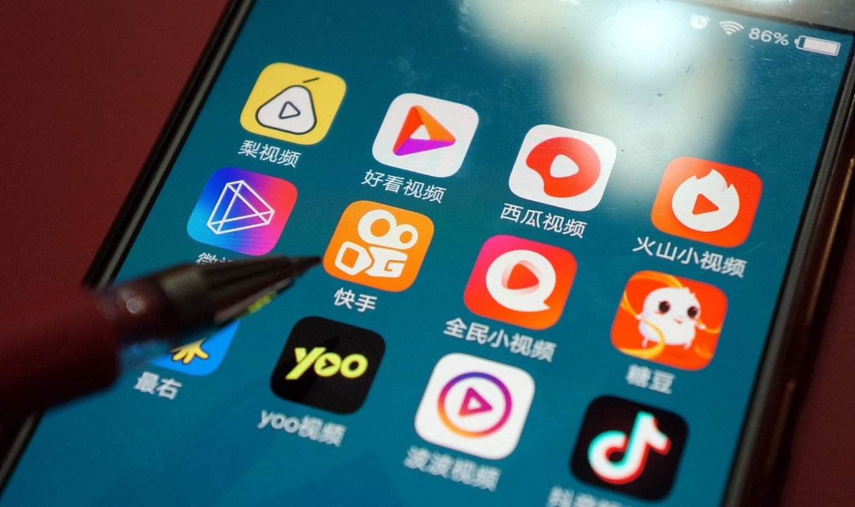
短视频阅读
据《第 52 次中国互联网发展状况统计报告》，截至2023年6月，中国短视频用户达10.44亿，使用率96.8%，尤其受年轻人和大学生欢迎。
与传统的长视频与漫画等阅读材料相比，短视频以其阅读碎片化、信息快速提取、算法驱动的即使奖赏、多模态信息刺激等优势获得人们青睐。
短视频虽能通过高刺激密度快速激活奖赏回路，但其对认知资源的“掠夺式占用”可能导致前额叶执行功能（计划、抑制控制）效率下降（Uncapher, M.R., et al. 2017）
Buglass等人（2017）发现，短视频的间断性刺激会诱发情绪钝化，表现为负性情绪（如焦虑）的累积效应，并且与产生抑郁现象有关联。
弊 端

Slide 5
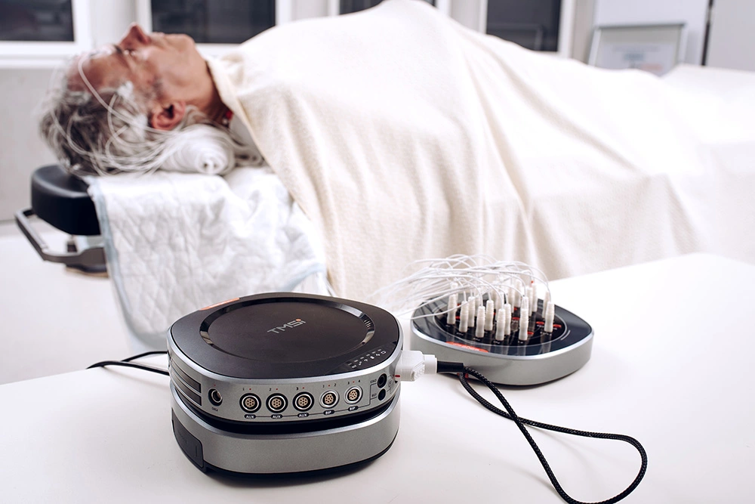
脑电
脑电（Electroencephalogram, EEG）通过记录大脑皮层神经元突触后电位变化，能够以毫秒级时间分辨率捕捉认知与情绪加工的神经振荡特征（Luck, 2014）。
相关研究1
Kühn, S.等人(2013)通过α偏侧化指数证实，暴力视频游戏诱发显著左额α偏侧，提示负性情绪累积。
相关研究2
刘敏等(2022)利用β波时频分析发现，短视频观看中前额β能量在刺激切换后200ms内骤降，表明注意力资源的快速耗散。

Slide 6
主要指标
α波-反映阅读材料引起的情绪或认知加工偏好
通过将右半脑区的FP2频率与左半脑区的FP1频率相减，得到α偏侧化指数反映了大脑左右半球在α波段的活动差异：正值表示右半球α波活动更强，为正性情绪；负值表示左半球α波活动更强，为负性情绪(Tsang, 2010)
α偏侧化指数
β波/α波-反映注意力投入程度
Masaki等人(2011)首次尝试用β/α波的能量比值作为心理负荷的指标：比值大于1代表心理负荷大；如果值小于1则心理负荷小。该比值也可以用来表示注意力的投入程度：较低的值表示β波相对更强，对应更高的注意力投入；较高的值表示α波相对更强，可能对应更放松的状态。
β/α波的能量比值

Slide 7
PART TWO
研究内容

Slide 8

研究内容
研究目的
01
本研究利用EEG技术，以评估不同阅读材料（长视频、短视频、漫画）对于情绪调节，注意力水平的影响，讨论短视频相对于传统材料的脑电活动特征有何不同。
研究意义
02
结合EEG技术系统比较短视频、长视频与漫画对注意及情绪的神经机制差异，为优化数字阅读生态提供科学依据。
研究假设
03
相较于长视频和漫画，短视频会引发更高的注意力投入，拥有更高的负性情绪脑电特征。

Slide 9
PART THREE
研究方法

Slide 10
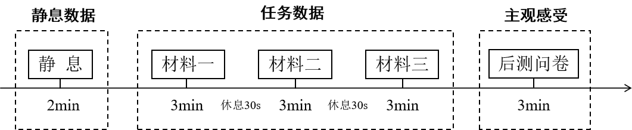
实验设计
被试
自变量：3x3被试内设计
材料类型（长视频/短视频/漫画）
测量时间段（阅读前/阅读中/阅读后）
通过问卷招募36名被试（其中男性12人），年龄范围19-22岁。
均为右利手，均视力正常或矫正后视力正常，无色盲色弱等视障情况，无智力障碍。
因变量：脑电指标（α偏侧化指数、β/α波的能量比值）
主观报告（理解难度、注意力吸引、情绪体验等评分）

Slide 11
PART FOUR
研究结果

Slide 12
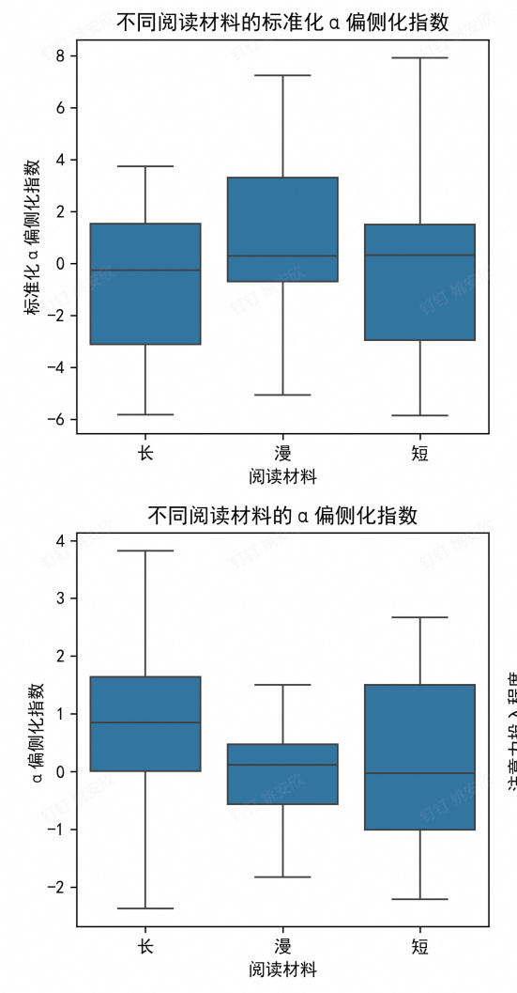
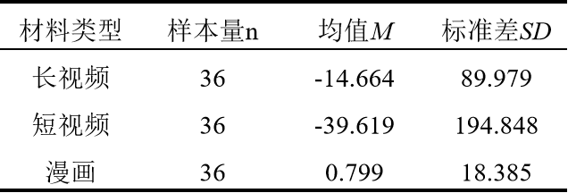
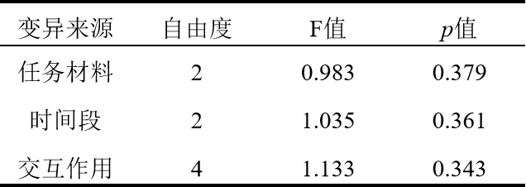
研究结果
对每段EEG数据进行1-30Hz带通滤波和50Hz陷波滤波，以去除噪声和工频干扰，同时去除了电压跳变的数据和眼动伪迹。分离每位被试静息段与三种任务态的EEG信号，每段选取前中后1/3时间段段数据分进行分析。
1. α偏侧化指数
数据结果
不同阅读材料的标准化α偏侧化指数
经检验，标准化α偏侧化指数不符合正态分布，对其进行球形检验假设(Mauchly's Test)，结果不满足球形性检验假设（p<.001）。进行重复测量ANOVA分析，任务主效应不显著（p>.05），不同阅读材料之间的标准化α偏侧化指数差异均不显著。
分析方法
标准化α偏侧化指数
计算左右额区在α波（8-12Hz）频段的功率，采取右额区α功率-左额区α功率的方式计算α偏侧化指数。为控制个体差异，将α偏侧化指数除以静息段的相应值作为标准化α指标进行分析。
标准化α偏侧化指数的重复测量方差分析
不同阅读材料的α偏侧化指数

Slide 13
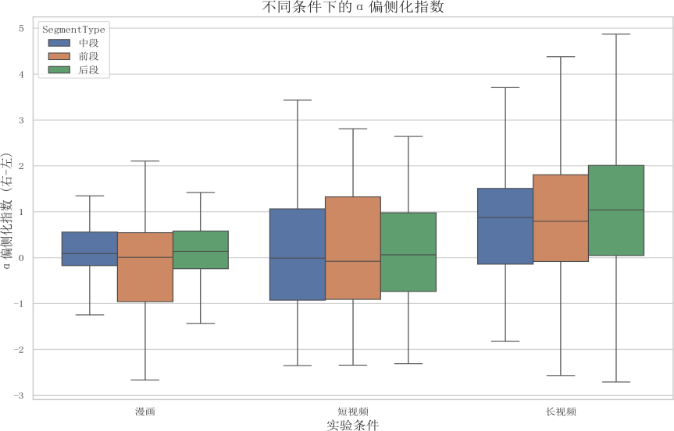
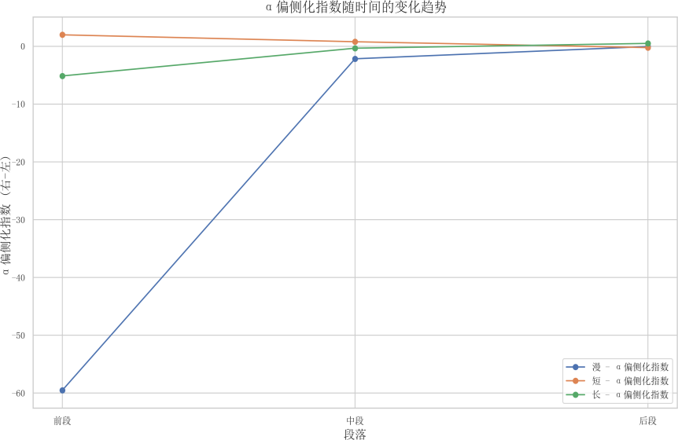
研究结果
漫画与长视频的α偏侧化指数呈上升趋势，且漫画的α偏侧化指数在阅读任务前期快速上升；短视频的α偏侧化指数呈下降趋势，三者在任务后期趋于一致。
不同任务阶段的α偏侧化指数箱线图
选取阅读前、中、后段各1分钟EEG数据进行分析，后段标准化α偏侧化指数均高于前、中段，证明被试情绪随阅读材料有所变化，但不显著（p>.05）。
α偏侧化指数随时间变化趋势图

Slide 14
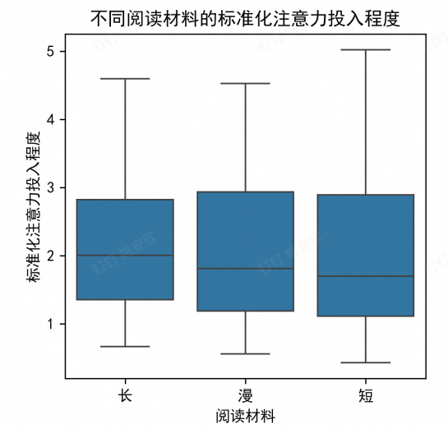
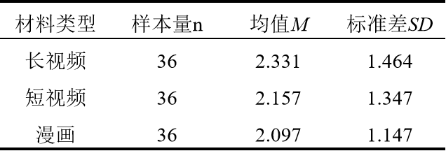
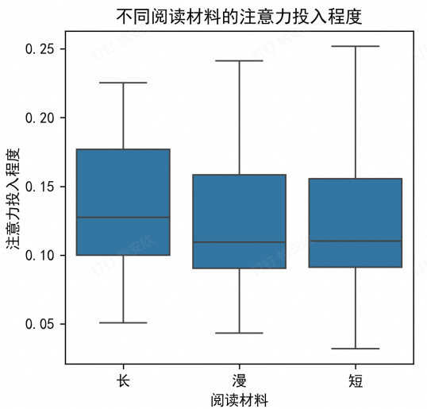
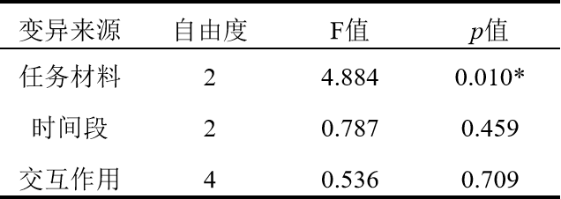
研究结果
2. 注意力投入程度
计算α波与β波的比值（左额区β/α功率比），反映了注意力的投入程度。同样为消除被试个体差异影响，将注意力投入程度除以静息段的相应值，得到标准化注意力投入程度进行分析。
数据结果
标准化注意力投入程度
经检验，标准化注意力投入程度不符合正态分布，对其进行球形检验假设(Mauchly's Test)，满足球形性检验假设（p=.142）。进行重复测量ANOVA分析，任务主效应显著（p=.010），进行进一步事后配对t检验。
不同阅读材料的标准化注意力投入程度
标准化注意力投入程度的重复测量方差分析
不同阅读材料的注意力投入程度

Slide 15
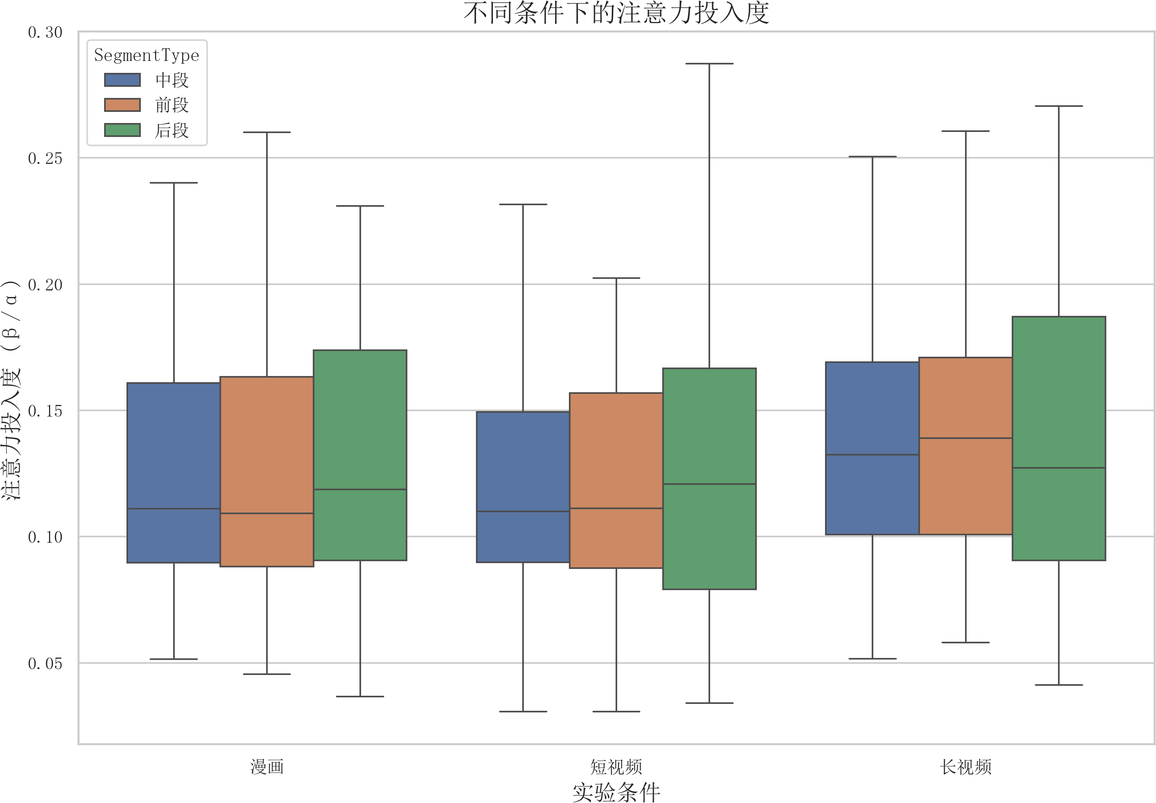
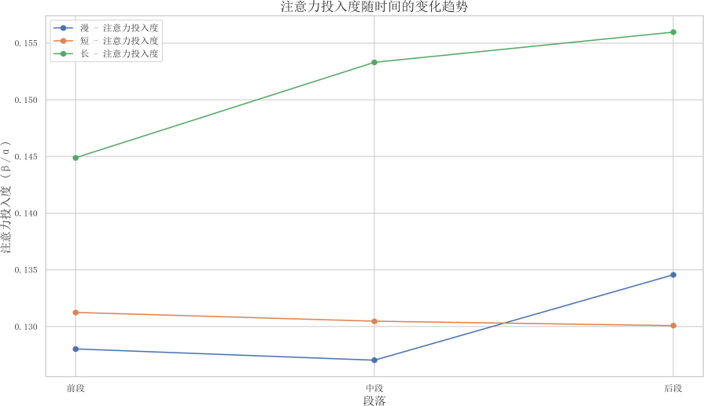
研究结果
在长视频与短视频的对比中，任务差异显著（t = 2.574, p = 0.014, M长= 0.151，M短=0.131）；在长视频与漫画的对比中，任务差异不显著（t = 2.266, p = 0.030, M长= 0.151，M漫=0.130）；在短视频与漫画的对比中，任务差异不显著（t = 0.137, p = 0.892, M短=0.131，M漫=0.130）。
将检验结果排序得，注意力投入度从高到低排序: 长视频 > 短视频 > 漫画。
不同任务阶段的注意力投入度箱线图
注意力投入度随时间的变化趋势
长视频的注意力投入度显著高于短视频和漫画（p<.05）；漫画与长视频的注意力投入呈上升趋势，短视频的注意力投入呈下降趋势。

Slide 16
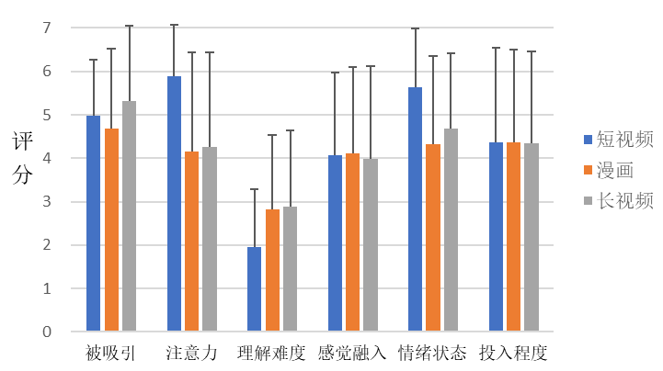
研究结果
任务理解难度
3. 问卷数据分析
材料的理解难度差异显著（F(1,35)=150.309, p<.001）,短视频的理解难度显著低于另外两份材料（M短= 1.950，M长= 2.82，M漫=2.89）；
经过检验，问卷Cronbach's Alpha系数为0.908，具有较高的信度。因子分析有效，累计方差解释效果较好（p<.001），具有较高的效度。
投入程度与感觉融入
三种材料没有差别（p>.05）；
注意力吸引
被试报告更容易被短视频吸引（F(1,35)=411.517, p<.001，M短= 5.890，M长= 4.260，M漫=4.160）；
情绪状态
被试报告漫画的情绪感觉最低，短视频的情绪感觉较高，组间差异显著（F(1,35)=86.288, p<.001，M短= 5.630，M长= 4.680，M漫=4.320）。
后测问卷结果

Slide 17
PART FIVE
讨论与结论

Slide 18
讨论
对观看材料不同时间段数据分析显示，被试在实验过程中情绪状态与注意投入程度无明显波动，观看同类型材料时注意投入状态保持稳定。
研究局限与未来方向
实验未发现被试观看不同材料时脑电 α 偏侧化指数显著差异，因 α 偏侧化指数反映情绪状态，表明实验过程中被试情绪稳定，实验控制成功。
局限：仅采用一种长视频刺激，结果能否推广存疑；将刷短视频过程整体研究，未区分不同短视频脑电数据。​
展望：未来研究可分析被试观看不同短视频脑电数据差异，并与长视频对比，深入探究不同文娱产品对注意的影响。
不同材料的注意投入差异
被试观看长视频时脑电波的 β/α 比值与短视频、漫画存在差异。β/α 比值代表注意投入程度，结果显示：​
长视频的注意投入程度显著高于短视频；​
短视频与漫画的注意投入差异达边缘显著水平，短视频注意投入更大。​
综上，长视频吸引注意力能力强于短视频和漫画。
注意投入状态稳定性
实验控制有效性
与常识矛盾的原因探讨
常识认为短视频更吸引人，但实验结果不支持。可能因实验中被试连续刷多个短视频，两视频间空隙使注意投入减弱。短视频内容丰富、简短且多样的特征本应强烈吸引注意，后续需精细分析观看短视频时的脑电数据。

Slide 19
结论
结论一
01
人们观看长视频的总体注意投入程度相比刷短视频与看漫画的总体注意投入程度更大。
结论二
02
人们在观看长视频、短视频、漫画时，注意投入程度在观看初期、中期与后期没有明显的变化。
结论三
03
被试报告的情绪状态与注意投入程度与脑电所显示的结果并不完全一致。

Slide 20
参考文献
[1] Buglass, S. L., Binder, J. F., Betts, L. R., & Underwood, J. D. M. (2017). Motivators of online vulnerability: The impact of social network site use and FOMO. Computers in Human Behavior, 66, 248-255. https://doi.org/10.1016/j.chb.2016.09.055
[2] Elbe, P., D. E. Sorman, E. Mellqvist, J. Brandstrom, and J. K. Ljungberg. 2019. “Predicting Attention Shifting Abilities from Self-Reported Media Multitasking.” Psychonomic Bulletin & Review 26 (4): 1257–1265. doi:10.3758/s13423-018-01566-6.
[3] Fox, J., & Moreland, J. J. (2015). The dark side of social networking sites: An exploration of the relational and psychological stressors associated with facebook use and affordances. Computers in Human Behavior, 45, 168-176. https://doi.org/10.1016/j.chb.2014.11.083
[4] Kühn, S., & Gallinat, J. (2013). Cognitive and neural consequences of playing action video games. Frontiers in Psychology, 4, 498. https://doi.org/10.3389/fpsyg.2013.00498
[5] Hu, Y. W. (2024). The influence of problematic short video use on university students' attention and its neural mechanisms (Doctoral dissertation). Southwest University. https://doi.org/10.27684/d.cnki.gxndx.2024.003397
[6] [胡耀文.问题性短视频使用对大学生注意的影响及其神经机制[D].西南大学,2024.DOI:10.27684/d.cnki.gxndx.2024.003397.]
[7] Chen, Y., Li, M., Guo, F., & Wang, X. (2023). The effect of short-form video addiction on users' attention. Behaviour & Information Technology, 42(16), 2893-2910. https://doi.org/10.1080/0144929X.2022.2151512
Loh, K. K. , & Kanai, R. . (2016). How has the internet reshaped human cognition?. The Neuroscientist, 22(5), 506-520.

Slide 21
参考文献
[8] Mao, Z., Jiang, Y. Z., Jin, T. L., et al. (2022). Preliminary development of a scale for the media use of problematic short videos among university students. Chinese Journal of Behavioral Medicine and Brain Science, 31(5), 462–468.
[9] [毛峥,姜永志,金童林等(2022).大学生问题性短视频媒体使用量表的初步编制[J].中华行为医学与脑科学杂志,31(05):462-468.]
[10] Qi, M. H. (2023). The impact of excessive use of mobile short videos on university students' alertness attention (Doctoral dissertation). Yangzhou University. https://doi.org/10.27441/d.cnki.gyzdu.2023.001092
[11] [祁明慧.移动短视频过度使用对大学生警觉注意的影响[D].扬州大学,2023.DOI:10.27441/d.cnki.gyzdu.2023.001092.]
[12] Uncapher, M. R., Lin, L., Rosen, L. D., Kirkorian, H. L., Baron, N. S., Bailey, K., Cantor, J., Strayer, D. L., Parsons, T. D., & Wagner, A. D. (2017). Media multitasking and cognitive, psychological, neural, and learning differences. Pediatrics (Evanston), 140(Supplement_2), S62-S66. https://doi.org/10.1542/peds.2016-1758D
[13] Ward, A. F., Duke, K., Gneezy, A., & Bos, M. W. (2017). Brain drain: The mere presence of one’s own smartphone reduces available cognitive capacity. Journal of the association for consumer research, 2(2), 140-154.
[14] Zhou, R. L., & Zhang, J. (2010). Frontal lobe EEG lateralization: An indicator of emotional regulation ability. Psychological Science Progress, 11, 1679–1683.
[15] [周仁来, 张晶. (2010). 额叶EEG偏侧化：情绪调节能力的指标. 心理科学进展, 11, 1679-1683.]
Chen, Y., Li, M., Guo, F., & Wang, X. (2023). The effect of short-form video addiction on users' attention. Behaviour & Information Technology, 42(16), 2893-2910.

Slide 22
恳请各位老师批评指正！
THANKS!
实验准备与数据收集：刘晴睿 林子超 唐瑞浛 杨曜瑄
数据分析：潘诗语
实验报告撰写：金一鸣 姚安欣
PPT制作：刘佳仪 李昀惜
汇报展示：王昕

